Slide 1
«Поиск сокровищ»

Slide 2
Волшебный ветер, дуй сильней
На поиск клада доставь нас скорей.
Вокруг себя повернись,
В неизвестном месте очутись.

Slide 3
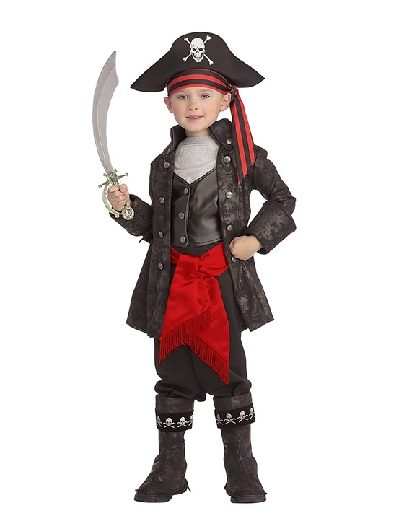
Ребята, нас пират просит ответить. Что такое деньги. За это он нам даст карту сокровищ

Slide 4
Озеро – цифра 1
Перед нами озеро, в нем плавают рыбки, а на каждой рыбке есть загадка. Крепче удочку держи, быстро рыбку излови и отгадку назови.

Slide 5
2.Игра «Экономический футбол».
Послушайте , ребятки….
И так мы пришли на футбольное поле, только играть мы будем не в обычный футбол.
Игра «Экономический футбол».

Slide 6
Кот, ученный Разрезные деньги- цифра 3.
Скажите, а можно ли сразу идти работать учителем или врачом?

Slide 7
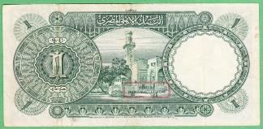
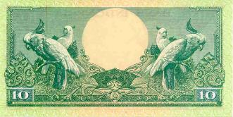
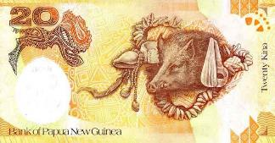
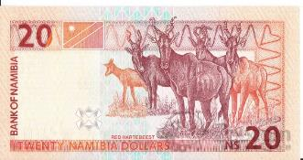
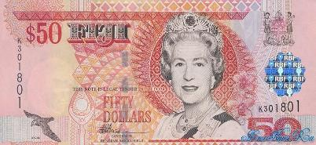
По другому бумажные деньги называют – купюры или банкноты.
В каждой стране есть свои деньги. Но монеты тоже не исчезли. За них люди и теперь покупают небольшие предметы или расплачиваются за проезд в общественном транспорте.

Slide 8
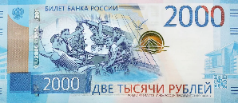
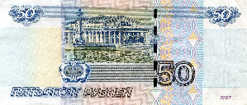
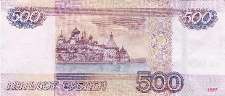
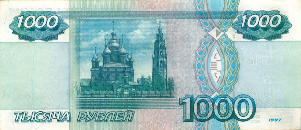
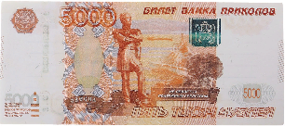
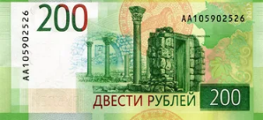
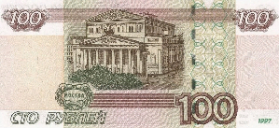
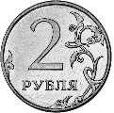
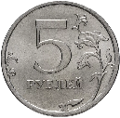
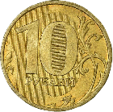
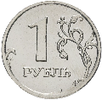
ДЕНЬГИ РОССИИ

Slide 9
Кот, ученный
Посмотрите, здесь кто-то похозяйничал и разрезал купюры, давайте их соберем.

Slide 10
ДЕНЬГИ РОССИИ

Slide 11
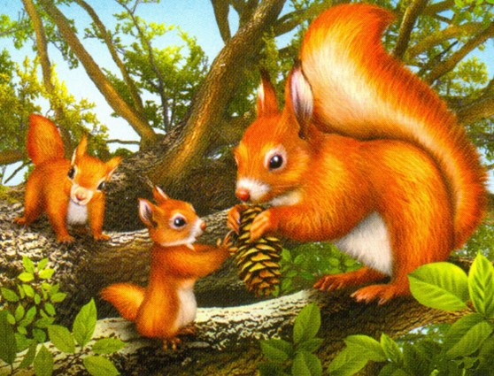
Белка - 4
Денег в банке накопила И кафе, в лесу, открыла
Но не идут ко мне зверята, Что же делать мне ребята?

Slide 12
Белка-4
Вот какая реклама у нас получилась:
Выбирайте сладости
Для ребячьей радости!
И хрустящие орешки, –
Предлагаем вам в кафешке.
С такой рекламой у тебя Белка, отбоя не будет от посетителей.
Мы на славу потрудились,

Slide 13
ФИЗМИНУТКА
Мы нашли богатый клад,
/изображают, как копают клад/
Каждый кладу очень рад,
/дети улыбаются друг другу/
Стали думать, как нам быть?
/повороты головой/
Как же клад нам разделить?
/руки в стороны/
Чтоб хватило всем друзьям, делим ровно пополам

Slide 14
.
Банкомат - 5
Мы на славу потрудились,
Кладом вы обогатились.
Подходите к банкомату
Получить свою зарплату

Slide 15
Ну, вот и пришла пора прощаться!
Волшебный ветер, дуй посильней,
В детский сад нас верни поскорей.

